Slide 1

Tweety
Alois Niedermaier, Andrea Seitlinger, Moritz Lugbauer

Slide 2
Architektur
Frontend: React + TypeScript
Backend: JSON-Server / Node.js
Tweets lokal gespeichert

Slide 3
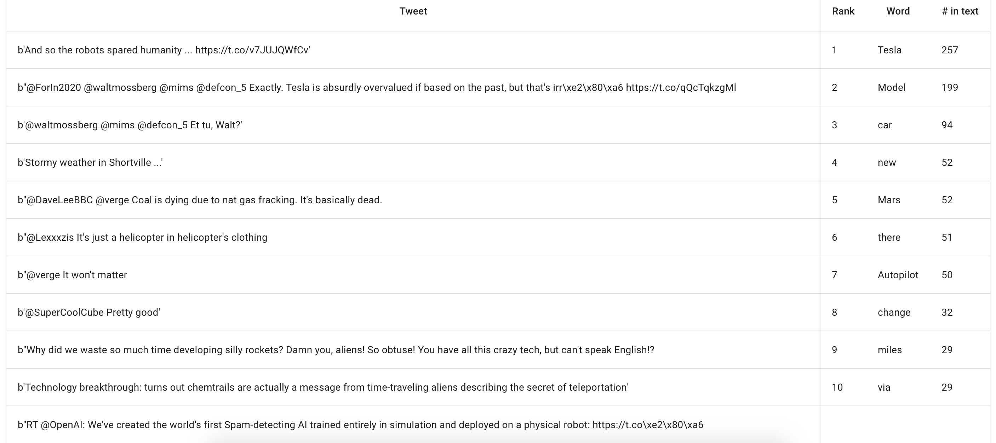
Screenshot

Slide 4
Features
Umgesetzt:
Text Cleanup
Mehrere Twitter User
Meist verwendete Wörter
Geplant:
Text-Highlight
Cooles Design
Top #s
Containerization

